Slide 1
I BENEFICI DEL RISK MANAGEMENT NELLA RIDUZIONE COSTO TOTALE DEL RISCHIO
AMTRUST INTERNATIONAL
LOCAL EXPERIENCE, GLOBAL EXPERTISE

Slide 2
I COSTI DEL RISCHIO
La gestione dei rischi ci ha insegnato negli ultimi dieci anni che i costi del rischio sono direttamente collegati alla sua non gestione:
Da questo ne deriva un:
Aumento dei costi di gestione assicurativa e legale
Riduzione delle possibilità di reperire una copertura vantaggiosa
Minore disponibilità in bilancio per investimenti ulteriori
Problematiche di immagine deritante da una cattiva comunicazione dei media

Slide 3
I BENEFICI DEL RISK MANAGEMENT
Dall’altra parte con lo sviluppo delle politiche di gestione del rischio clinico in quasi 15 anni di lavoro si è ottonuto:
Maggiore consapevolezza degli errori che si compiono nella quotidianità;
Miglioramento dei processi;
Recupero di risorse;
Maggiori disponibilità economiche per nuovi investimenti;
Maggiore conoscenza della materia assicurativa
Maggiore intraprendenza delle decisione di rischio da ritenere al proprio interno.

Slide 4
I SISTEMI DI ANALISI
Nel corso dell’evoluzione delle politiche e delle pratiche di risk management si evolute molte tecniche di analisi che hanno dato differenti risultati.
Con una attenzione anche al controllo del costo esistono due grandi famiglie di analisi:
Analisi ex post
Analisi ex ante
Le analisi ex post vengono considerate quelle attraverso la sinistrosità pregressa si studia il rischio e si valutano le priorità
Le analisi ex ante vengono considerate quelle attraverso una serie di indicatori si cerca di intercettare eventuali errori

Slide 5
I SISTEMI DI ANALISI EX POST – SINISTROSITA’
Raccolta informazioni sinistrosità
Stratificazione delle informazioni
Studio analitico dei dati

Slide 6
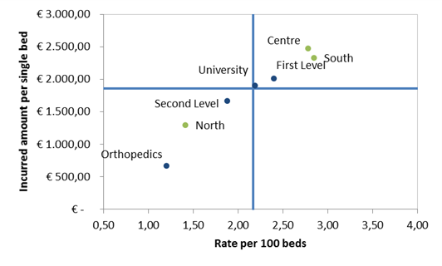
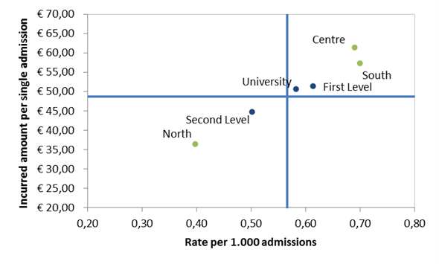
I SISTEMI DI ANALISI EX POST – SINISTROSITA’
Studi di comparazione tra sinistrosità e produzione permettono di identificare le aree maggiornamente vulnerabili e consentono di identificare benckmark di sistema con una razionalizzazione delle reti

Slide 7
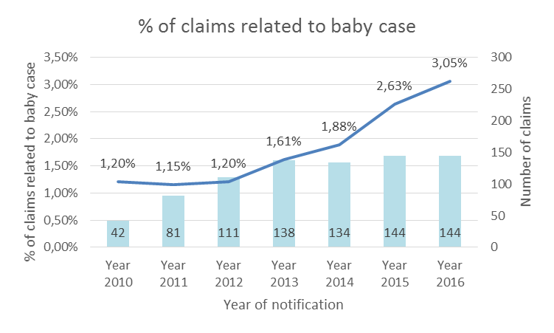
STUDIO DEI BABY CASE

Slide 8
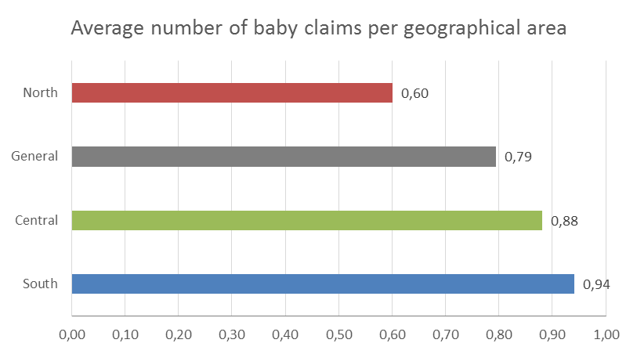
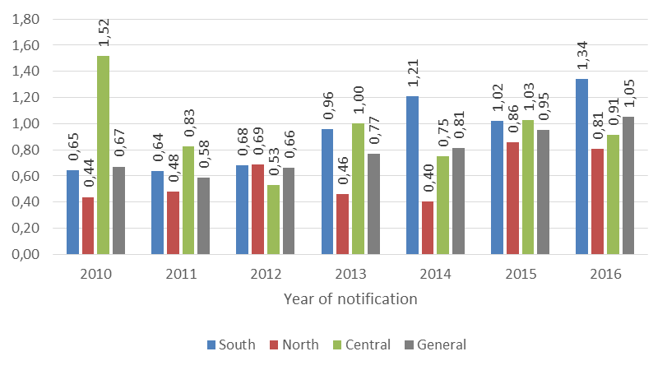
STUDIO DEI BABY CASE

Slide 9
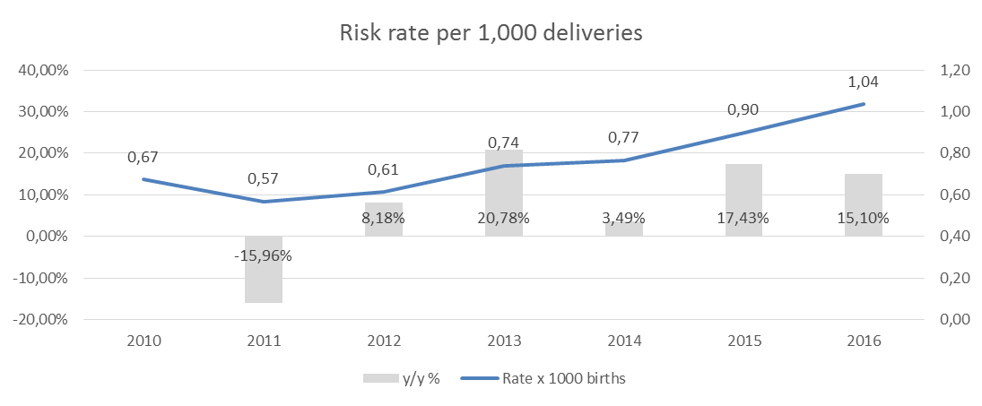
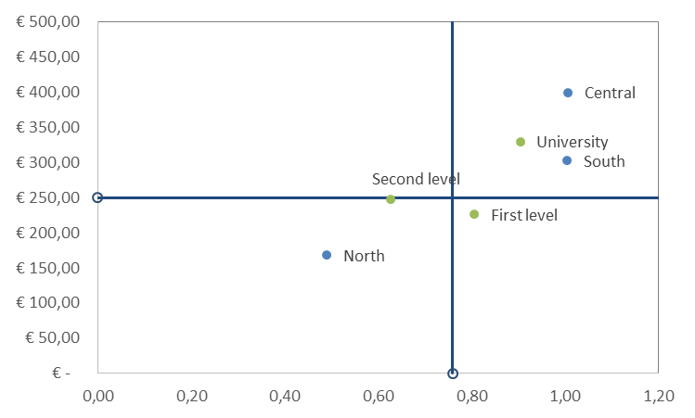
STUDIO DEI BABY CASE

Slide 10
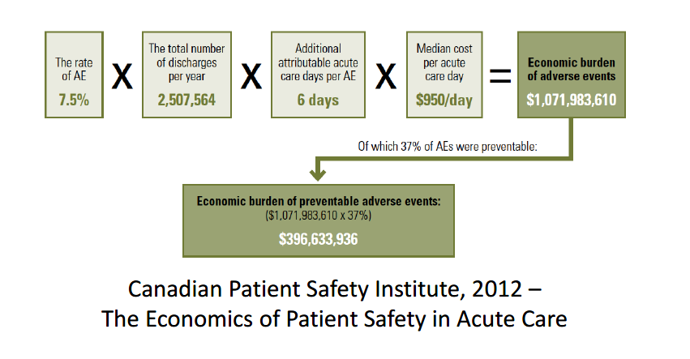
I SISTEMI DI ANALISI EX POST DINAMICI
Recentemente sono stati sperimentati dei sistemi ex post dinamici che vanno a studiare i costi indiretti del rischio che è quella parte alea interna in una struttura ospedaliera che non viene spesso misurata.
Esistono due modelliinternazionali creati in canada ed uno americano poco utlizzato in Italia perchè richiede una forte conoscenza dei sistemi di codifica e di programmazione.

Slide 11
I SISTEMI DI ANALISI EX POST DINAMICI
La correlazione tra sinistrosità e produzione in chiave di DRG e di ICD 9 – CM. Questa metodologia utilizzata negli USA (tramite la versione degli ICD 10) permette di andare ad identificare:
Le perdite economiche del budget e quantificare i costi da sottrarre alle differenti Unità Operative;
Le pratiche chirurgiche ed invasive che sono più ricorrenti nel tempo sia per denuncia che per anno di erogazione;
Identificare il panel di professionisti che generato questa sinistrosità e che eventualmente necessità di ulteriore training;
Rivedere la programmazione ospedaliera ed addirittura quella regionale.
SINISTRI
REPORT DI OUTCOME CON PIANO DI AZIONI E PIANIFICAZIONE STRATEGICA
SDO
BUDGET

Slide 12
I SISTEMI DI ANALISI EX ANTE
I sistemi ex ante sono quei sistemi di misurazione e controllo che si metto in cantiere per monitorare i rischi che sono stati evidenziati in fase ex post o che sono stati identificati nella mappatura degli eventuali rischi puri.
Tali sistemi permettono una certa predittività delle informazioni, introduzioni di correttivi che con il passare del tempo vanno ad incidere sulla sinistrosità pregressa.
Con i sistemi ex anche si possono creare dei benchmark che possono essere utilizzati a livello interno ma anche a livello di sistemi più alti.
Tali sistemi permettono una pianificazione strategica delle attività a tutti livelli, permettono di riorganizzare dei reparti, degli ospedali, dei sistemi sanitari regionali e nazionali. Assumono anche un ruolo di supporto al decision making dei tecnici.

Slide 13
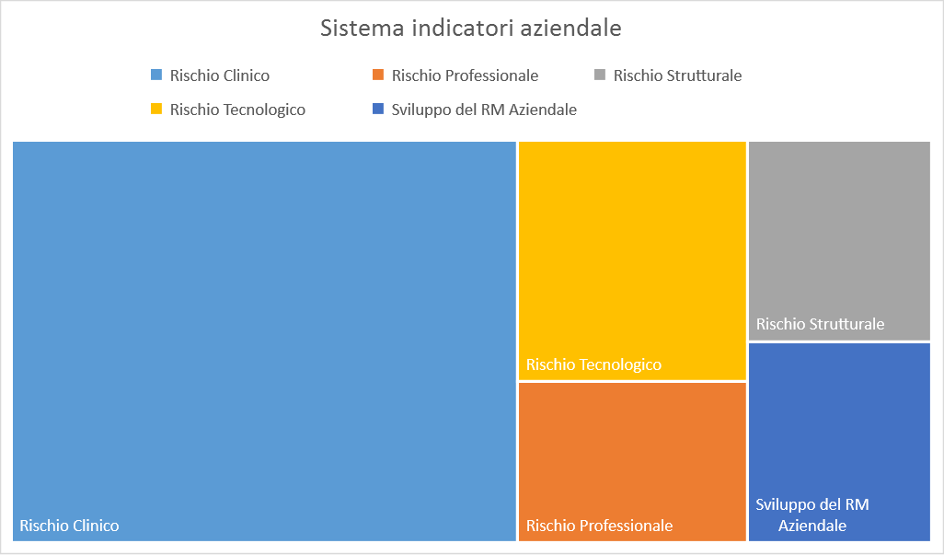
I SISTEMI DI ANALISI EX ANTE

Slide 14
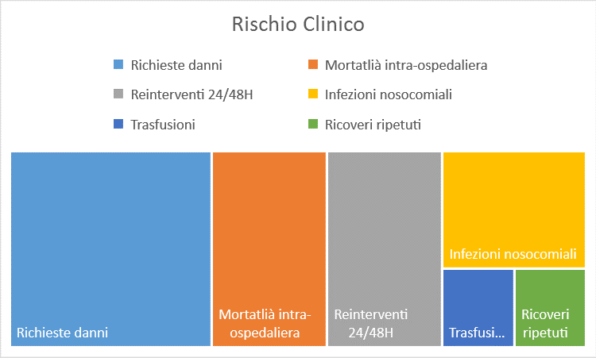
LA CHART DI CONTROLLO DEL RISCHIO CLINICO

Slide 15
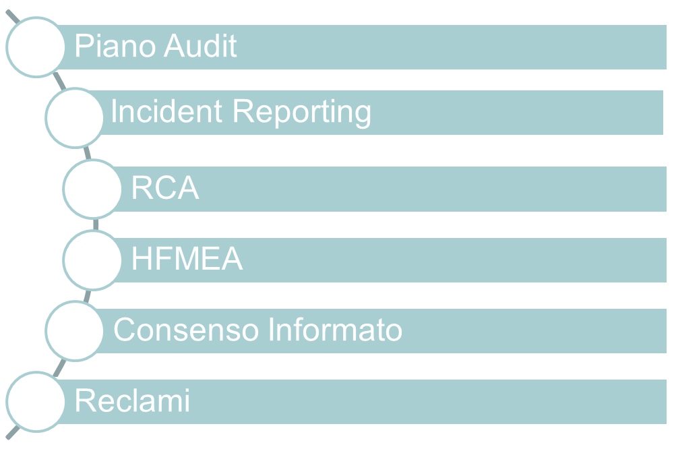
LA MISURA DELLO SVILUPPO DEL RISK MANAGEMENT

Slide 16
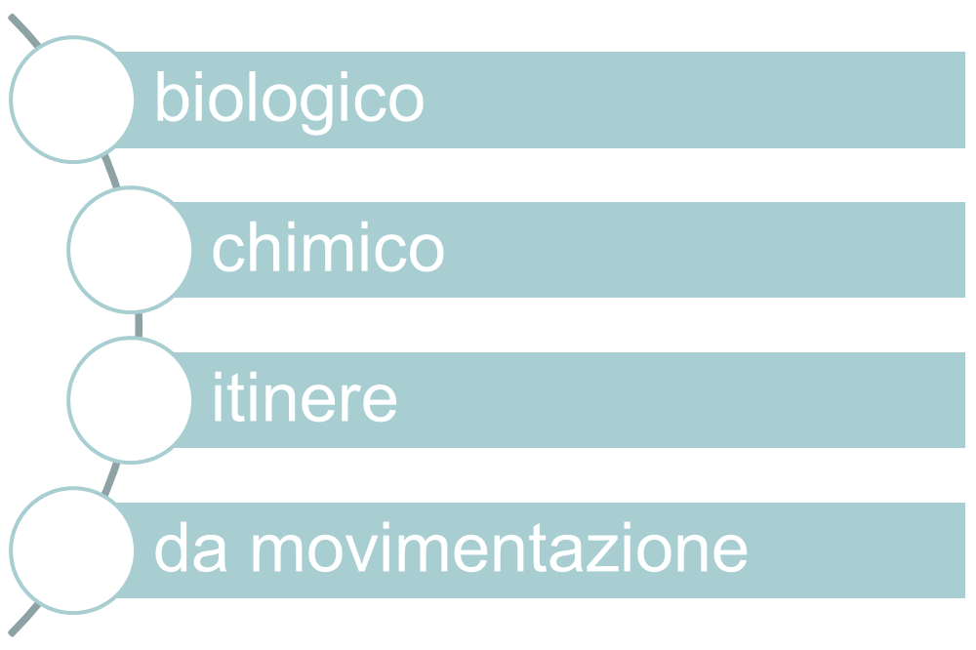
IL MONITORAGGIO DEL RISCHIO BIOLOGICO

Slide 17
LA MISURA DEL RISCHIO TECNOLOGICO
Cyber
BCM
Privacy
HTA

Slide 18
LA MISURA DEL RISCHIO STRUTTURALE
Grado di vetustà
Piano ammodernamento

